Slide 1

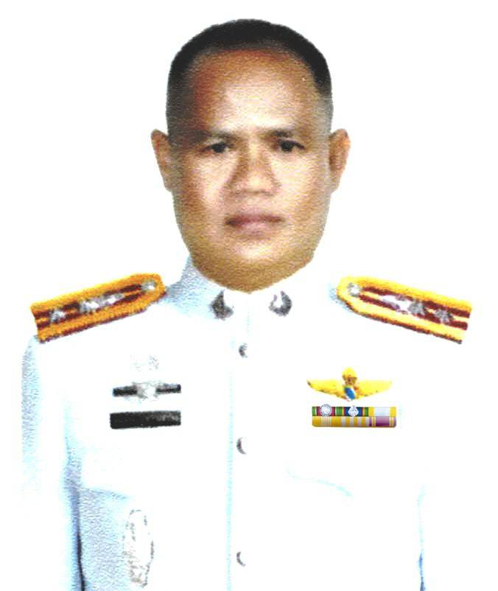
บรรยายสรุปสถานีตำรวจภูธรนาใน
กองบังคับการตำรวจภูธรจังหวัดสกลนคร กองบัญชาการตำรวจภูธรภาค๔
ประจำเดือน กุมภาพันธ์ ๒๕๖๙
พันตำรวจโทอระสาร นางงามสำโรง
สารวัตรสถานีตำรวจภูธรนาใน

Slide 2
สถานะกำลังพล สภ.นาใน
กำลังพลทั้งหมด | ๑๒ นาย
ชั้นสัญญาบัตร | ๖ นาย
ชั้นประทวน | ๖ นาย

Slide 3
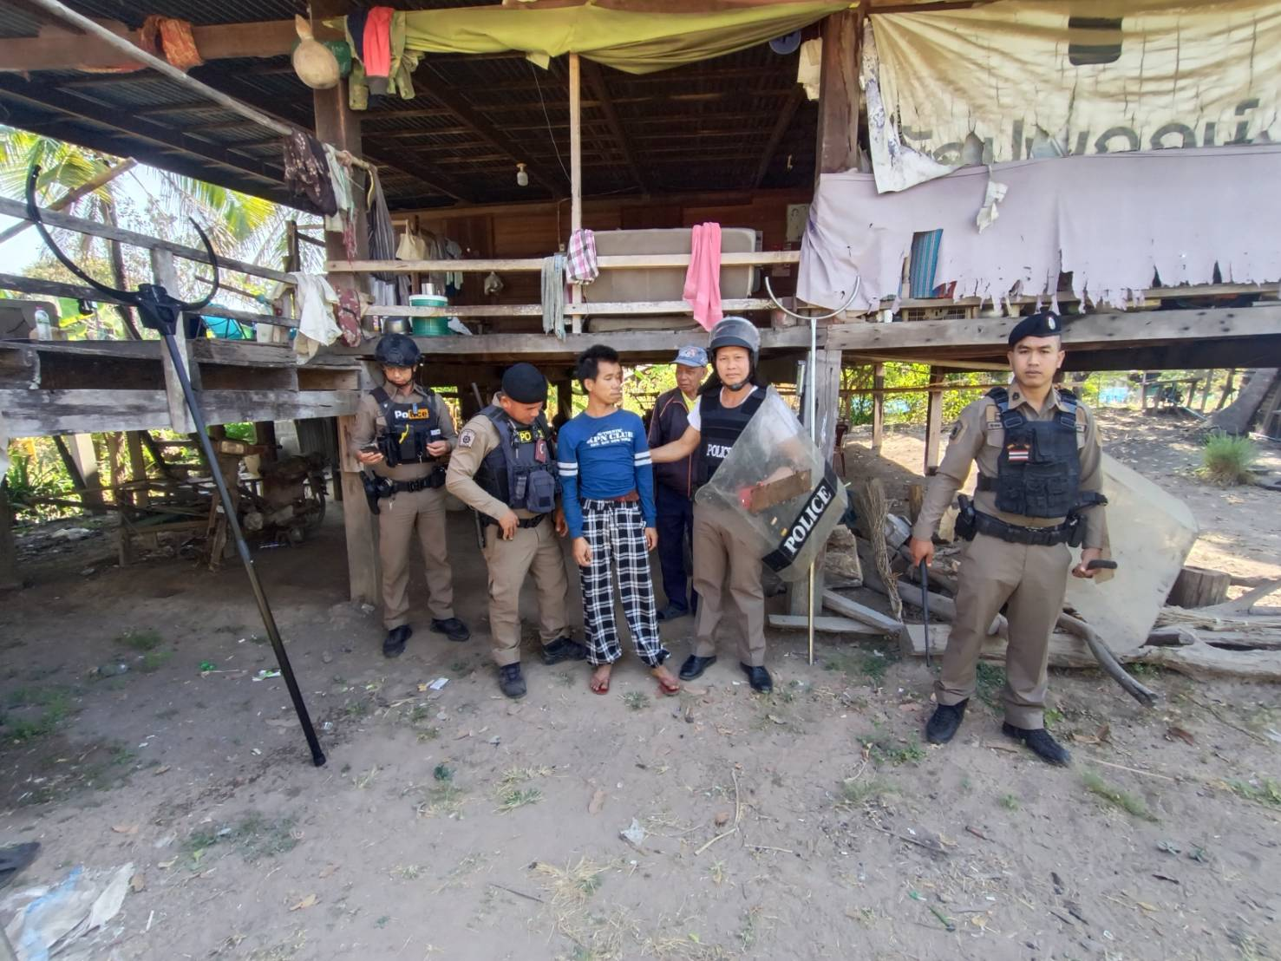
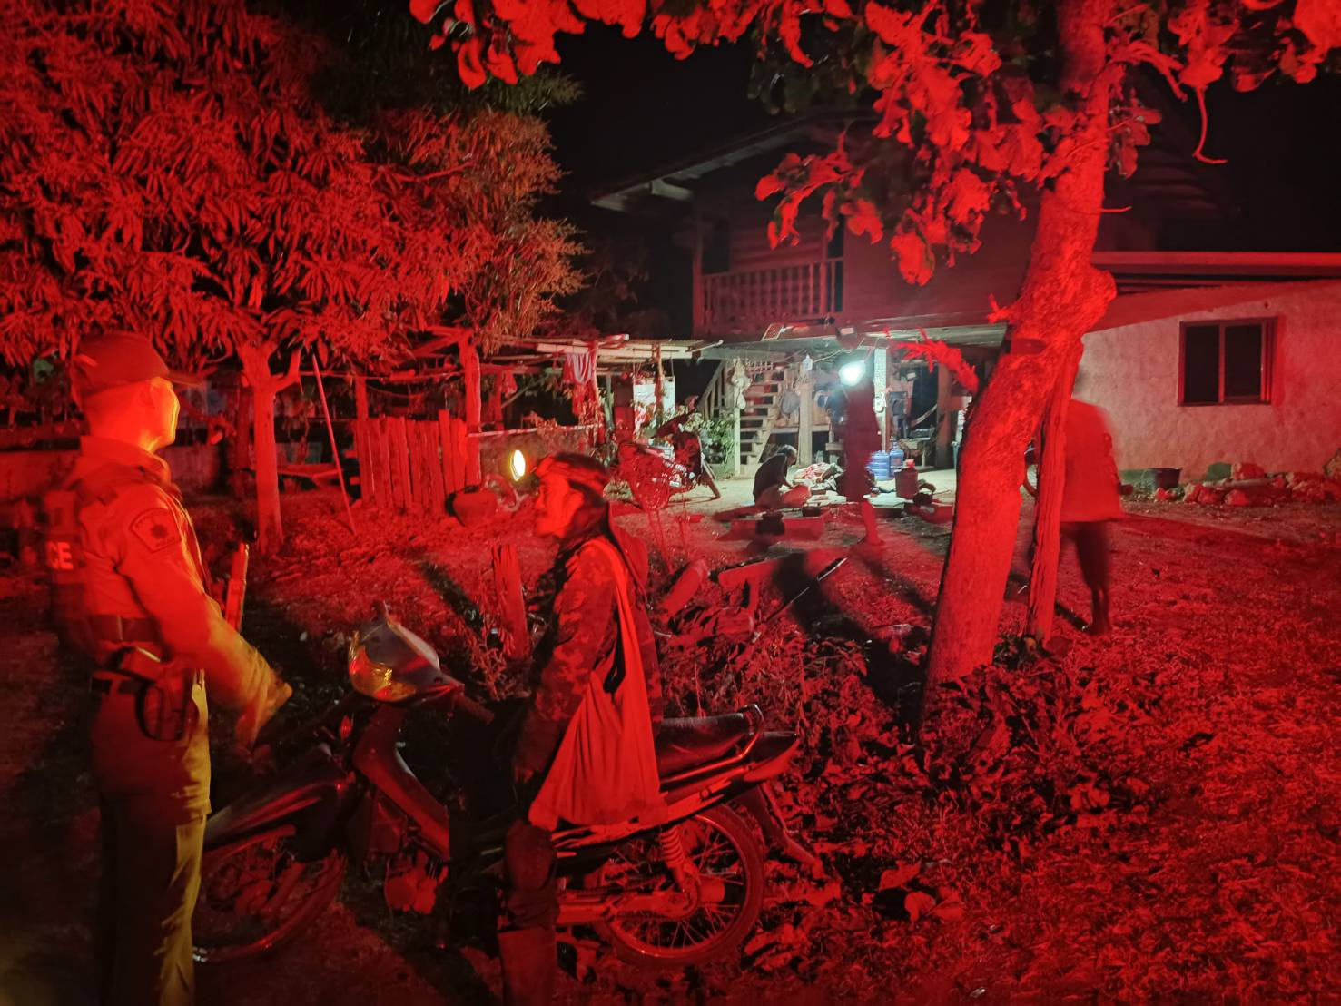
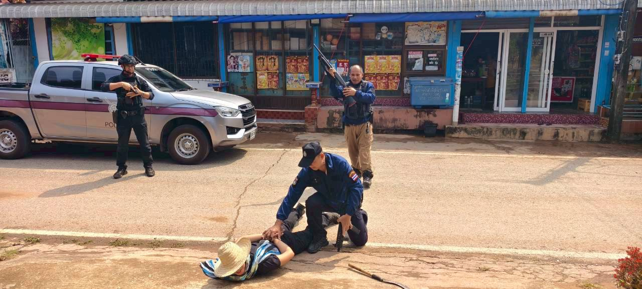
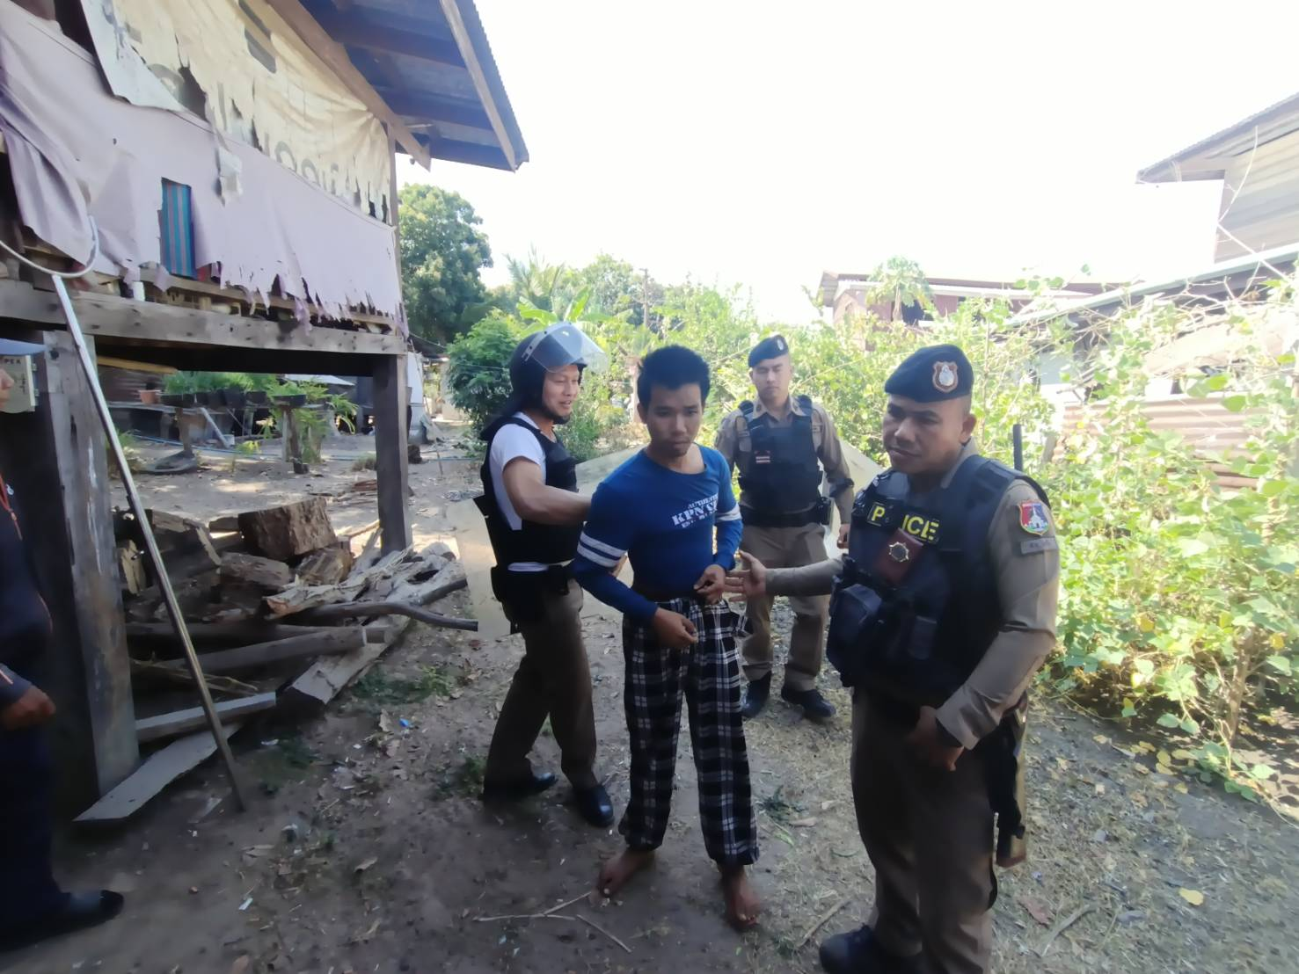
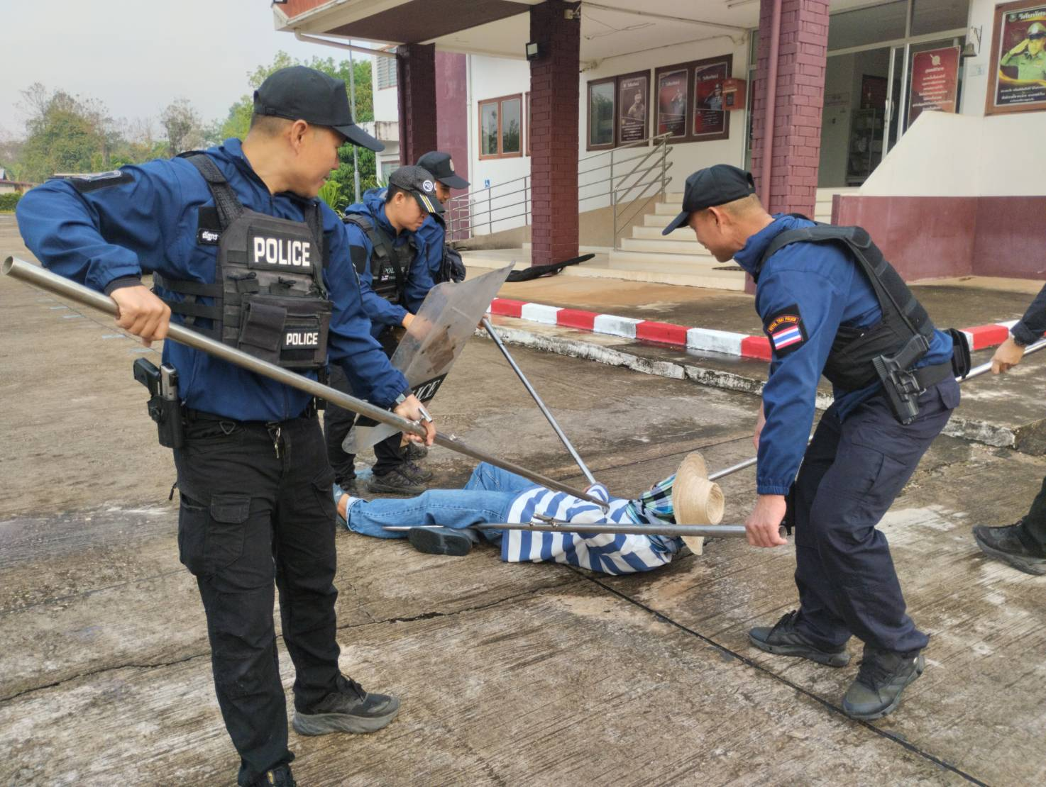
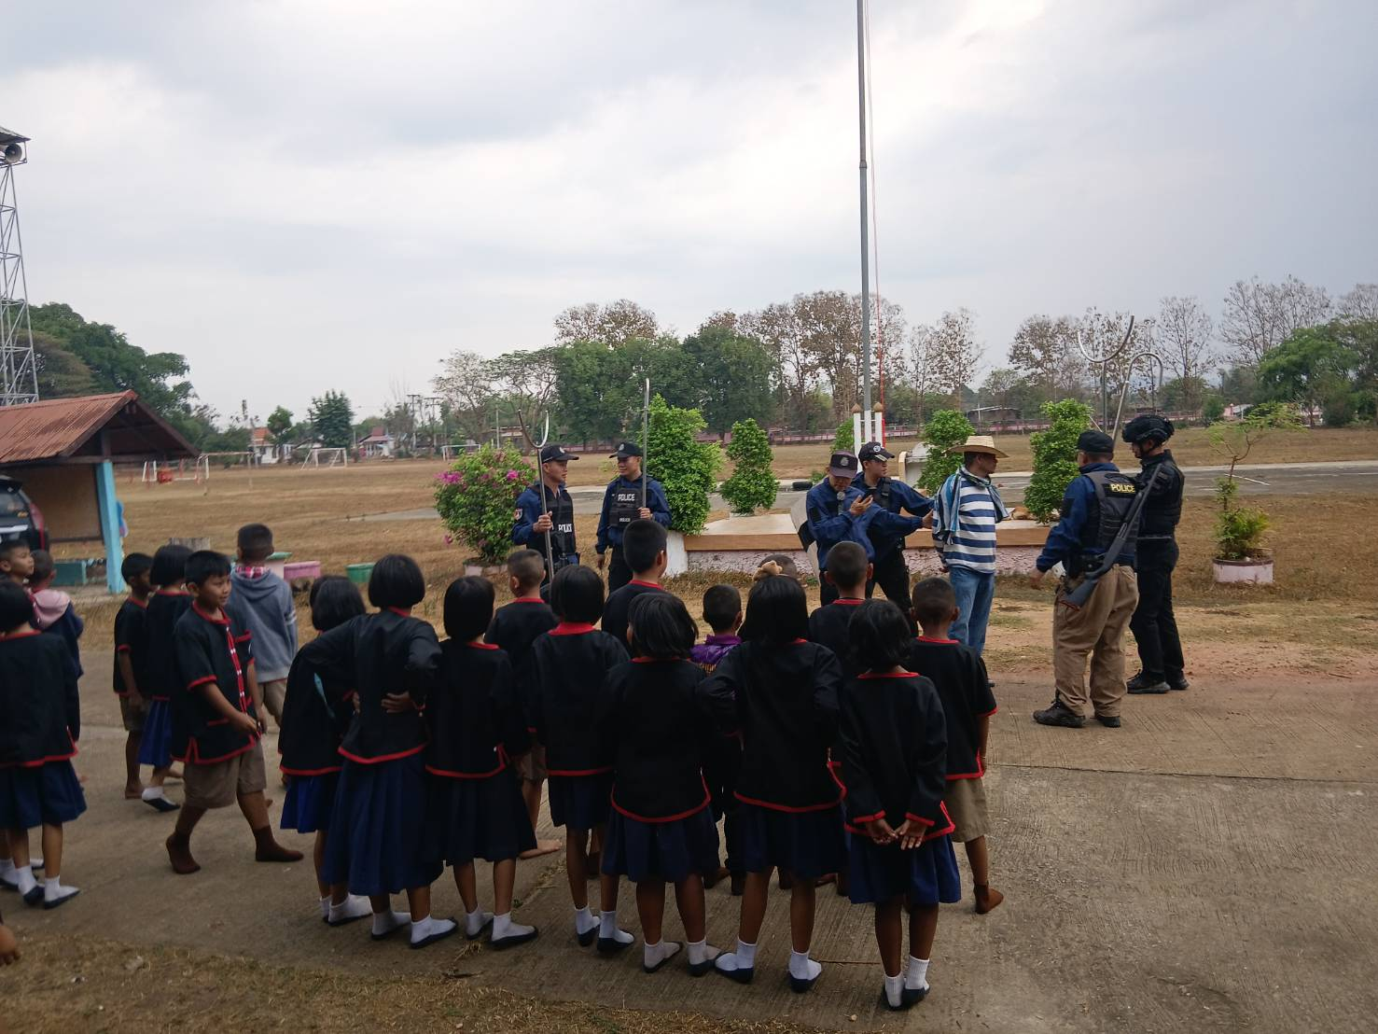
งานป้องกันปราบปราม

Slide 4
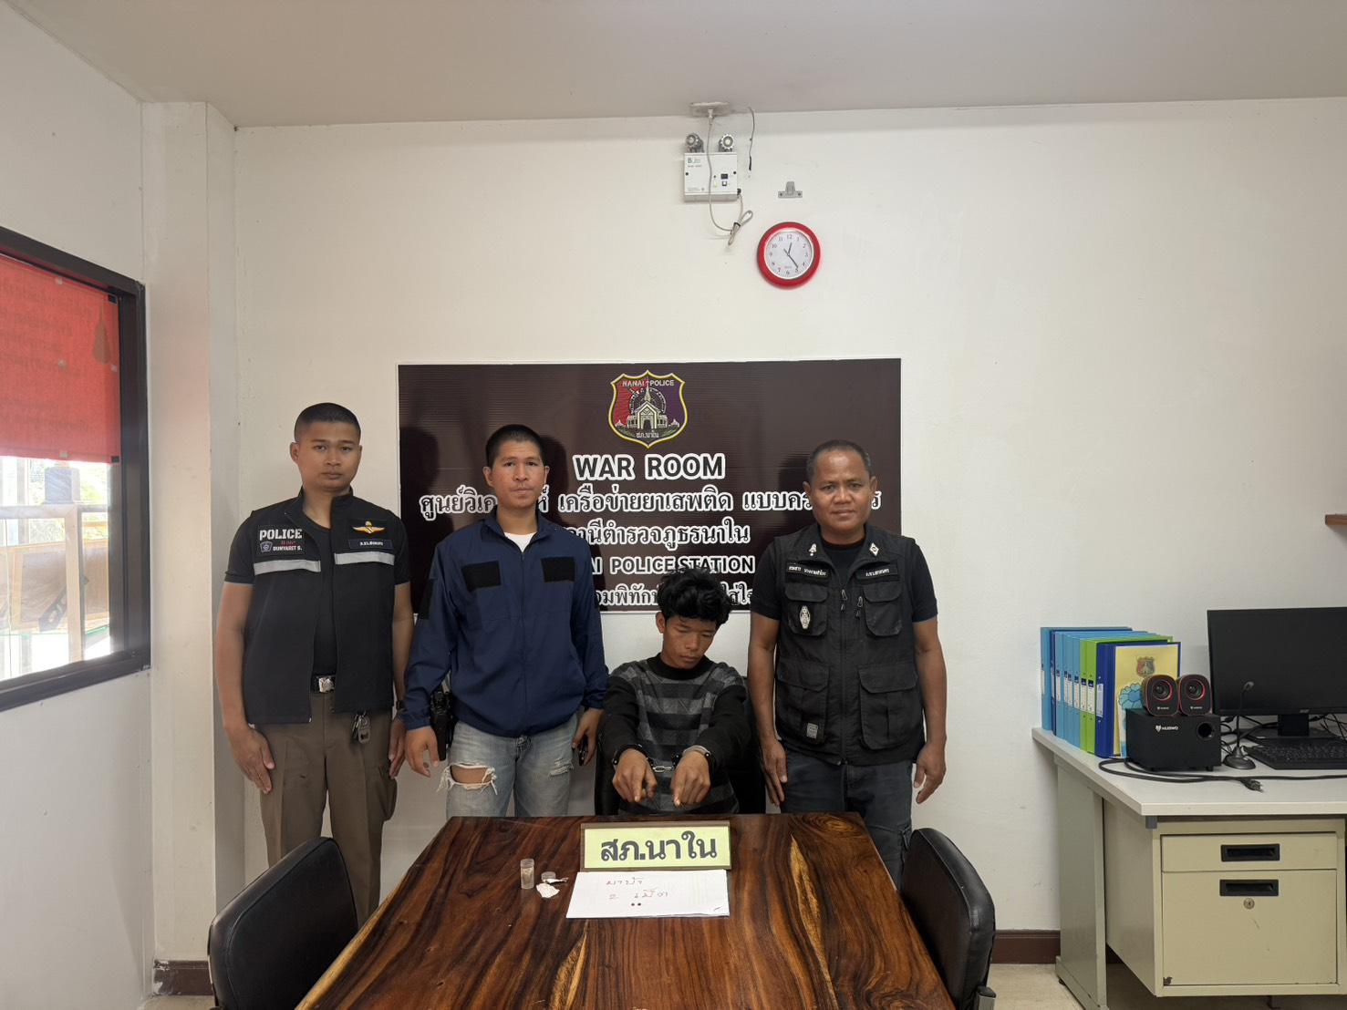
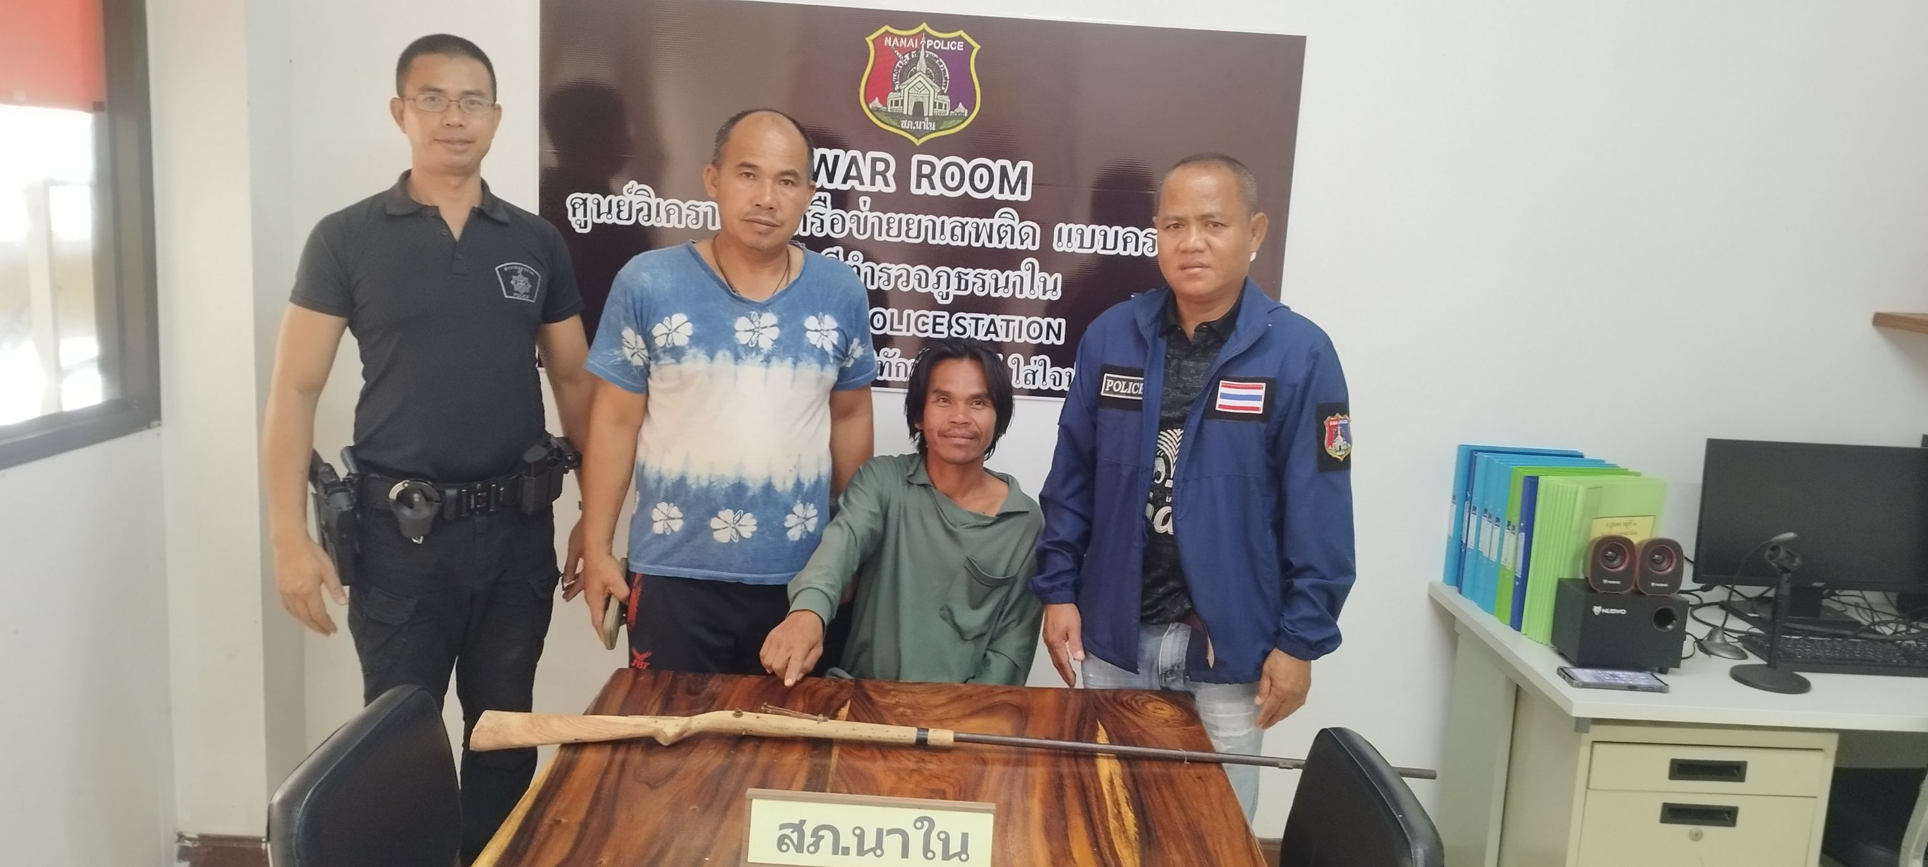
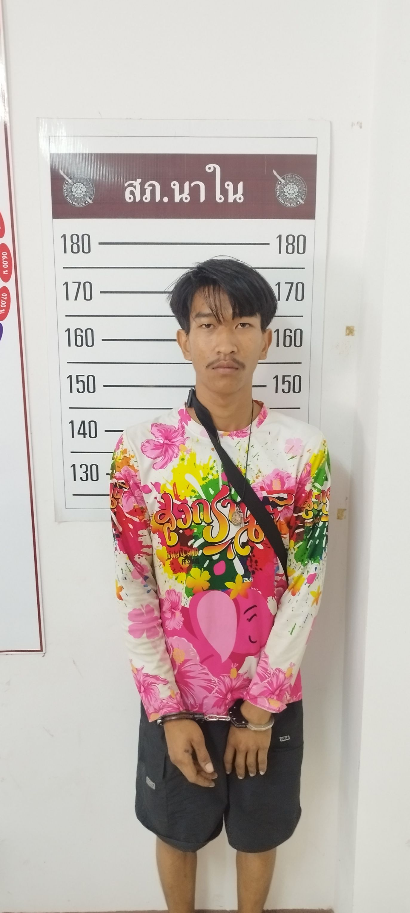
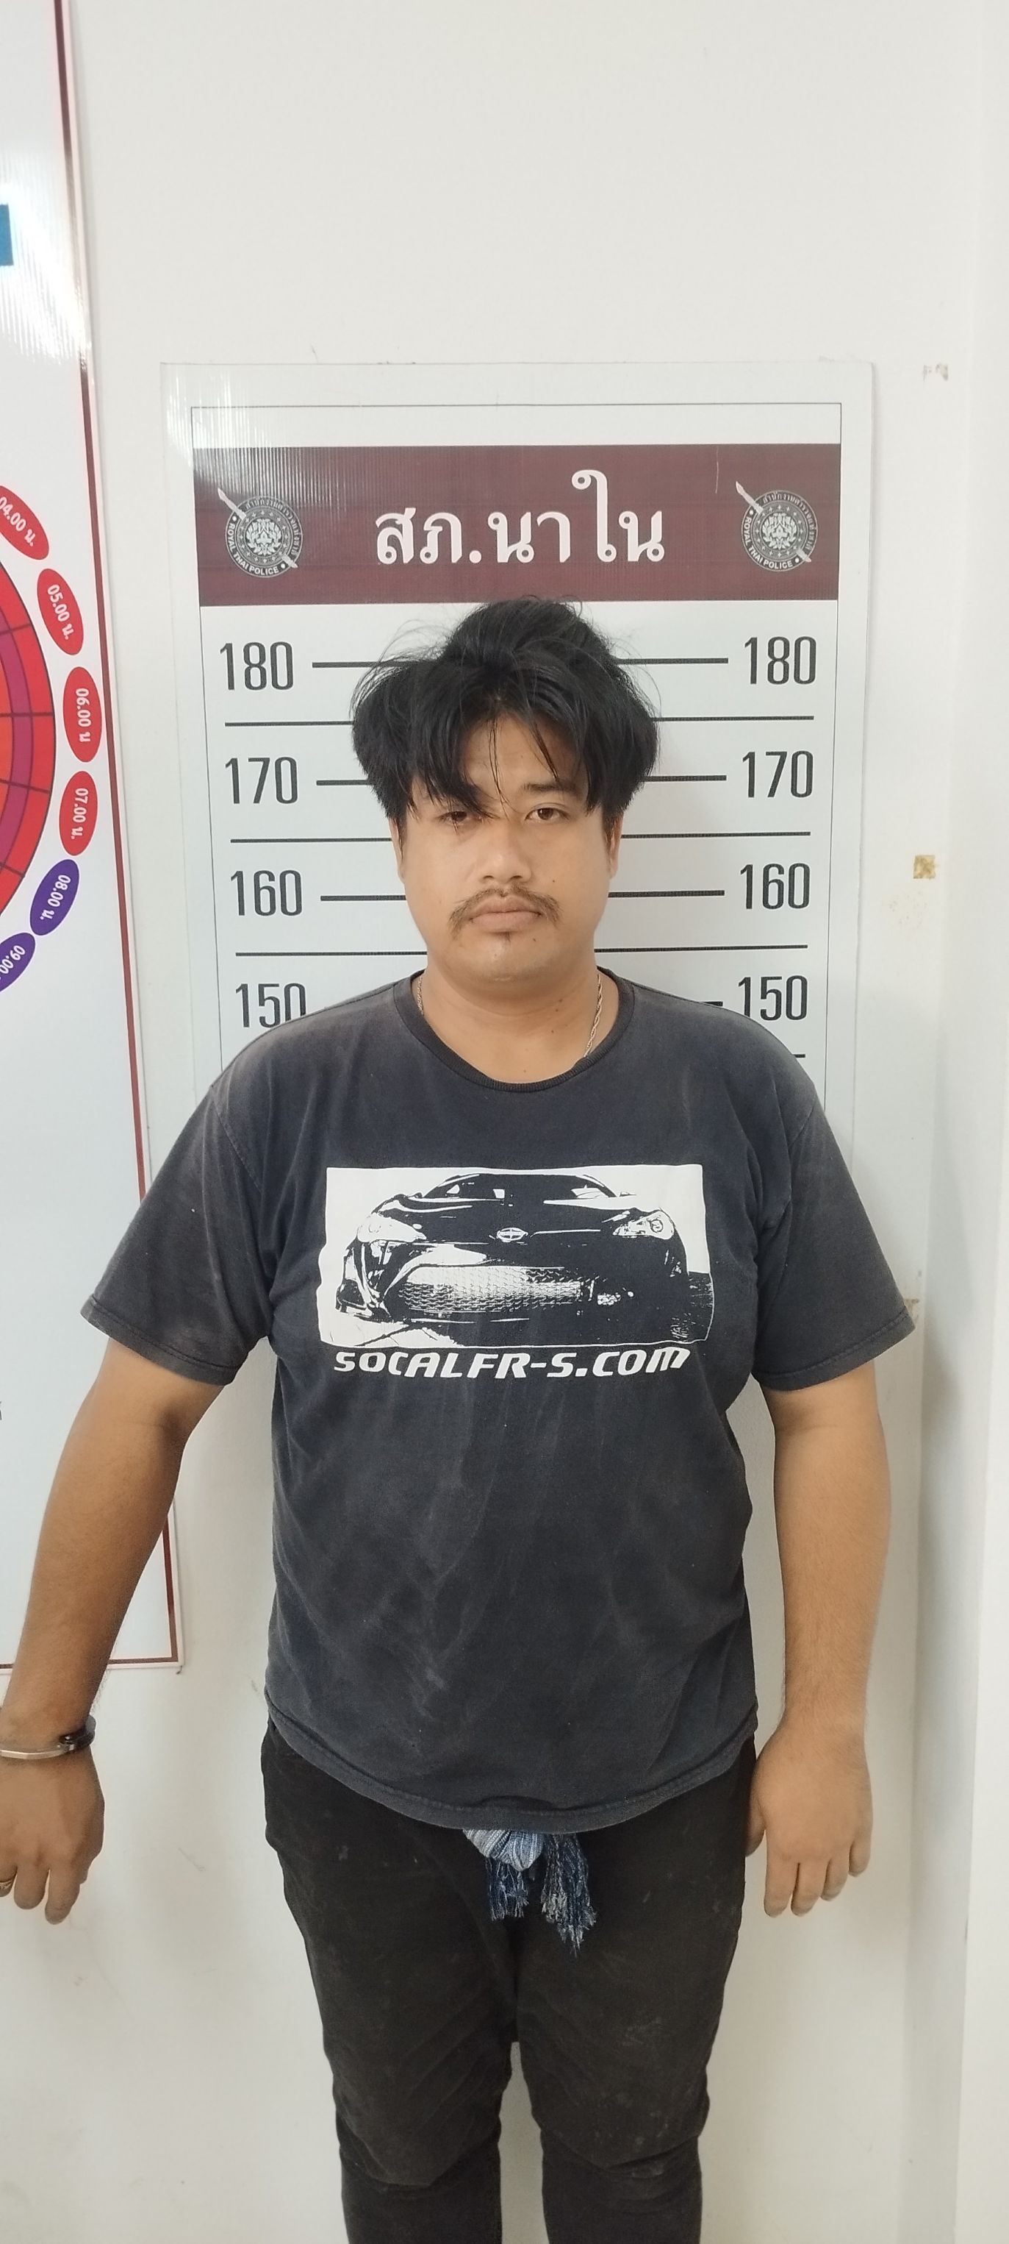
งานสืบสวน

Slide 5
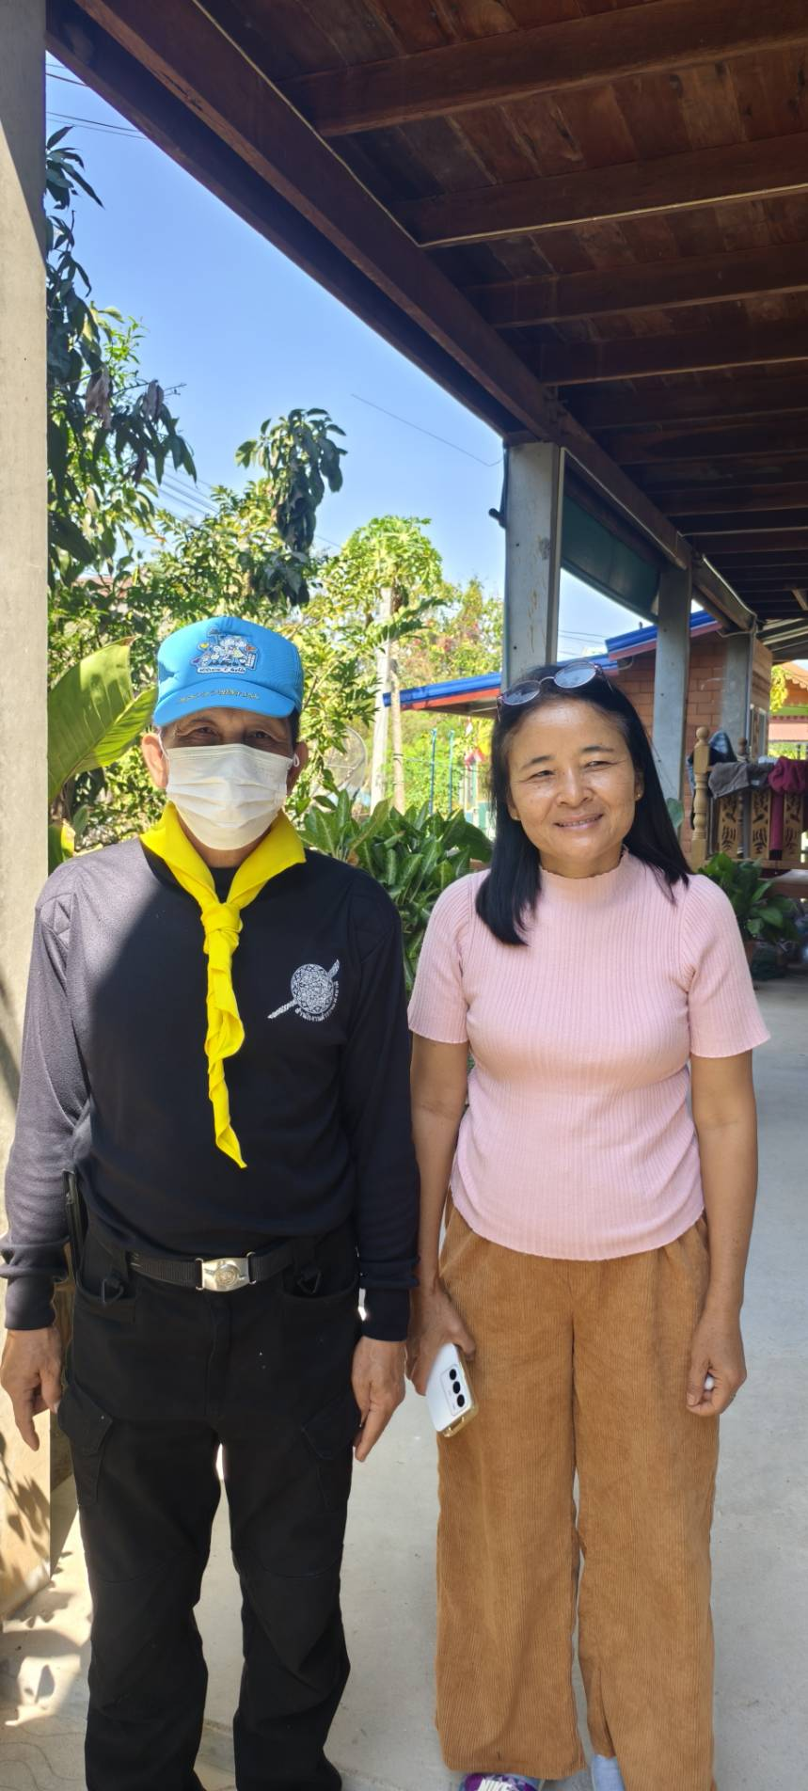
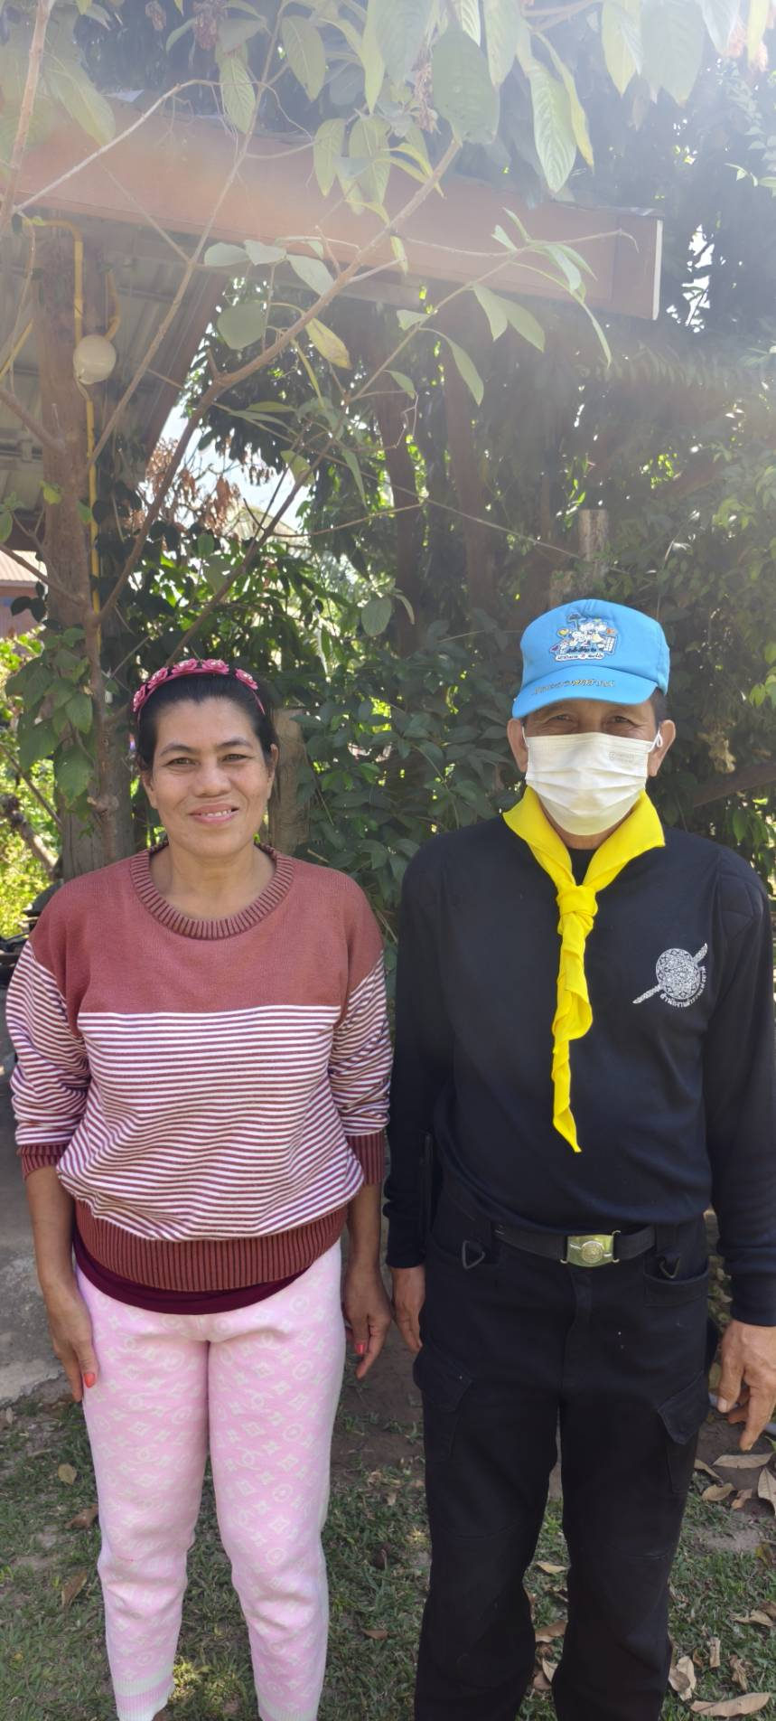
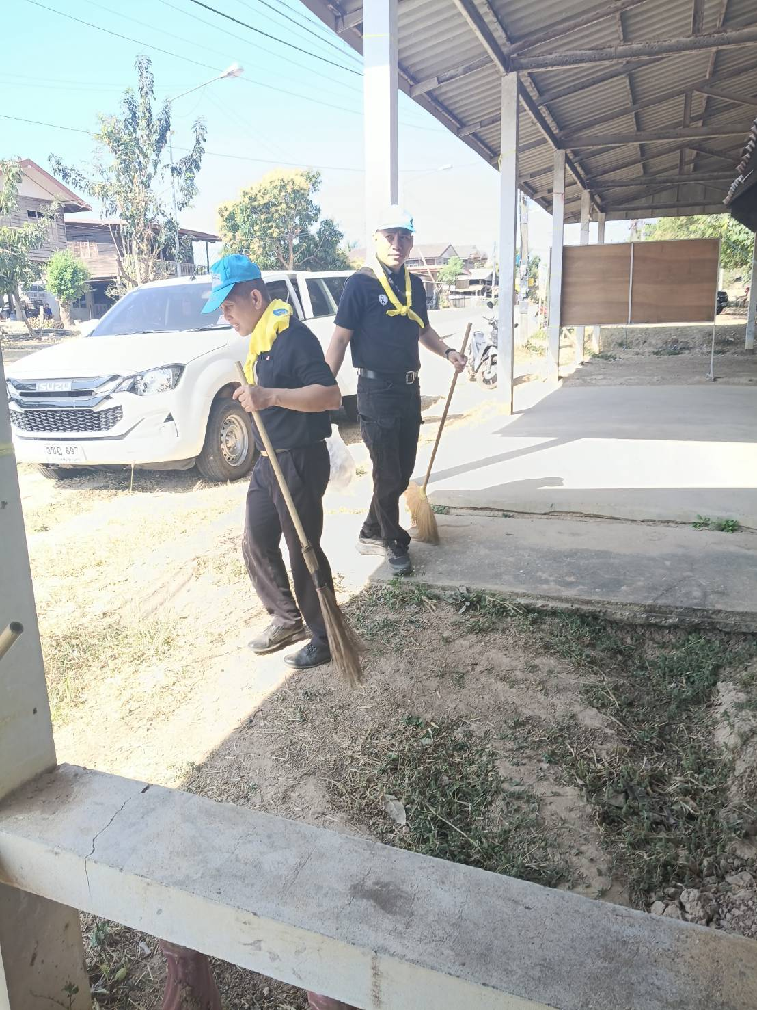
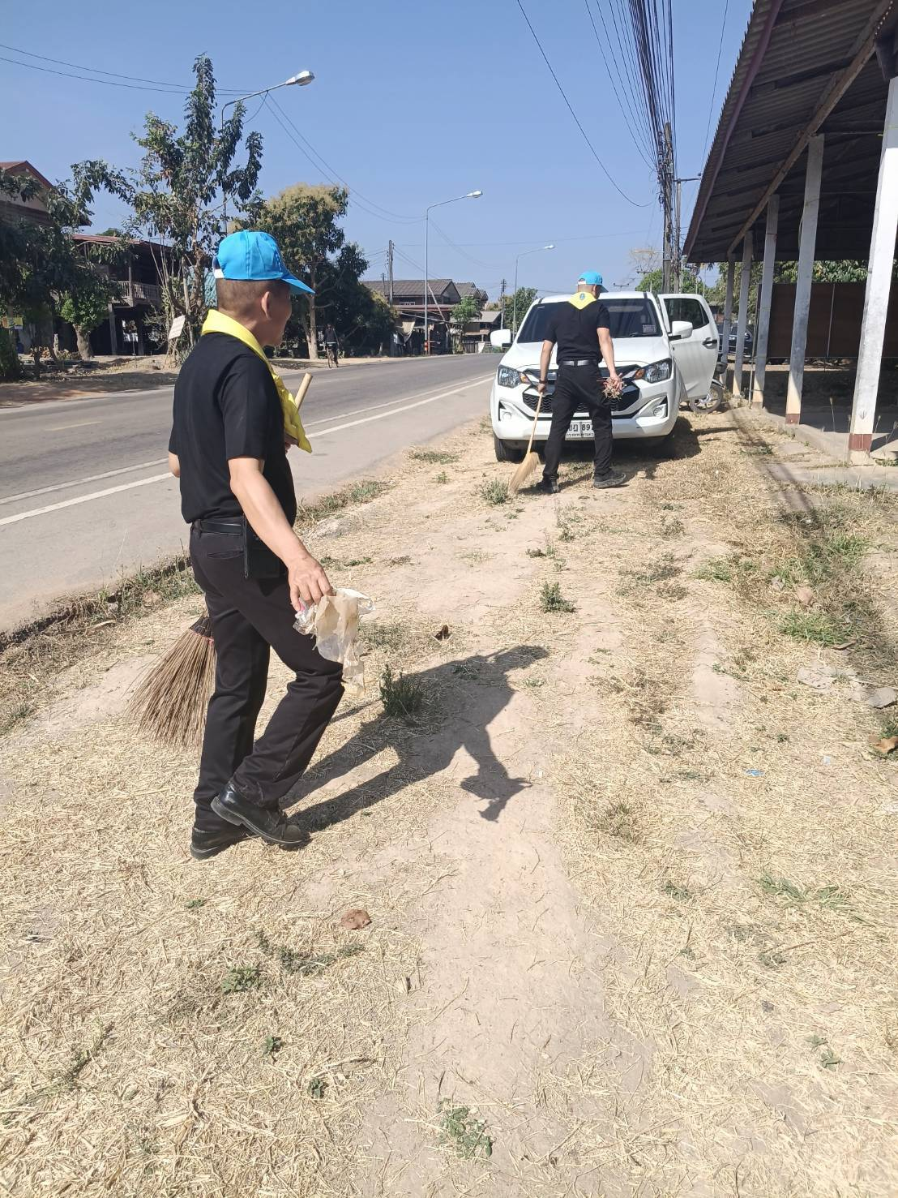
กิจกรรมจิตอาสา

Slide 6
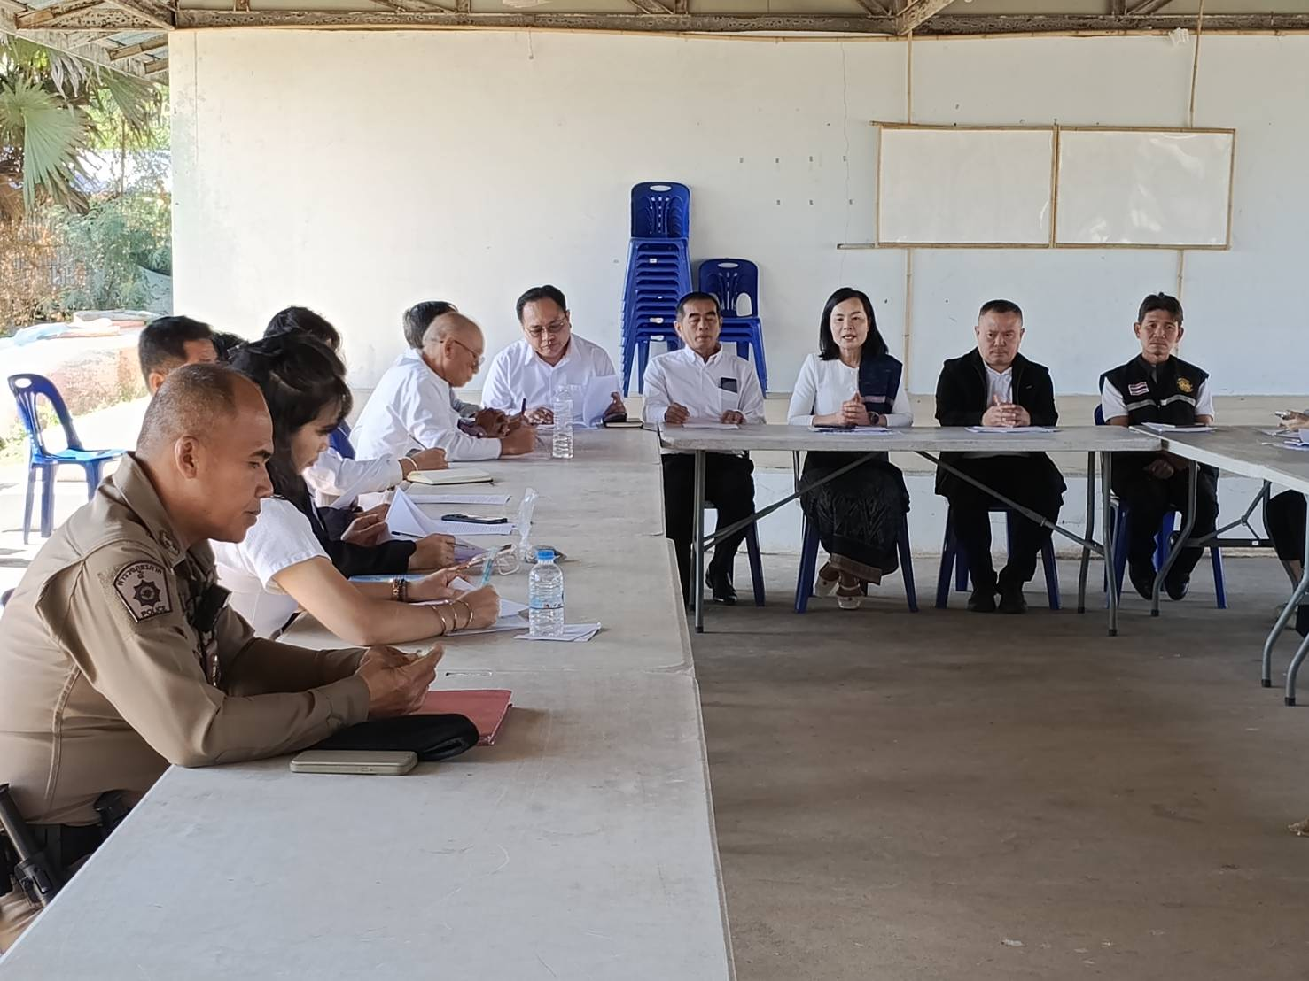
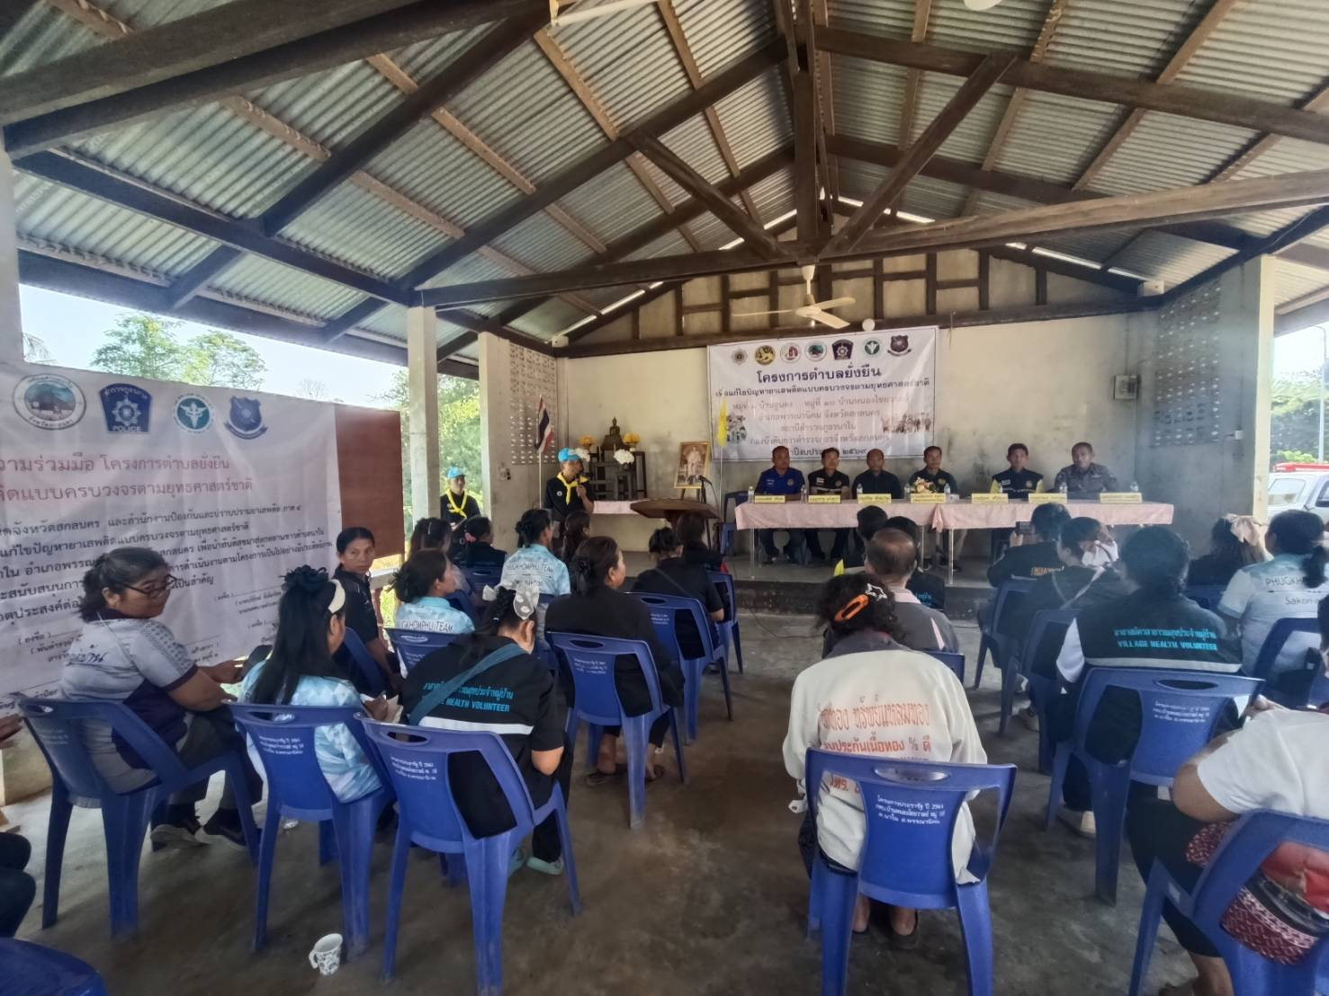
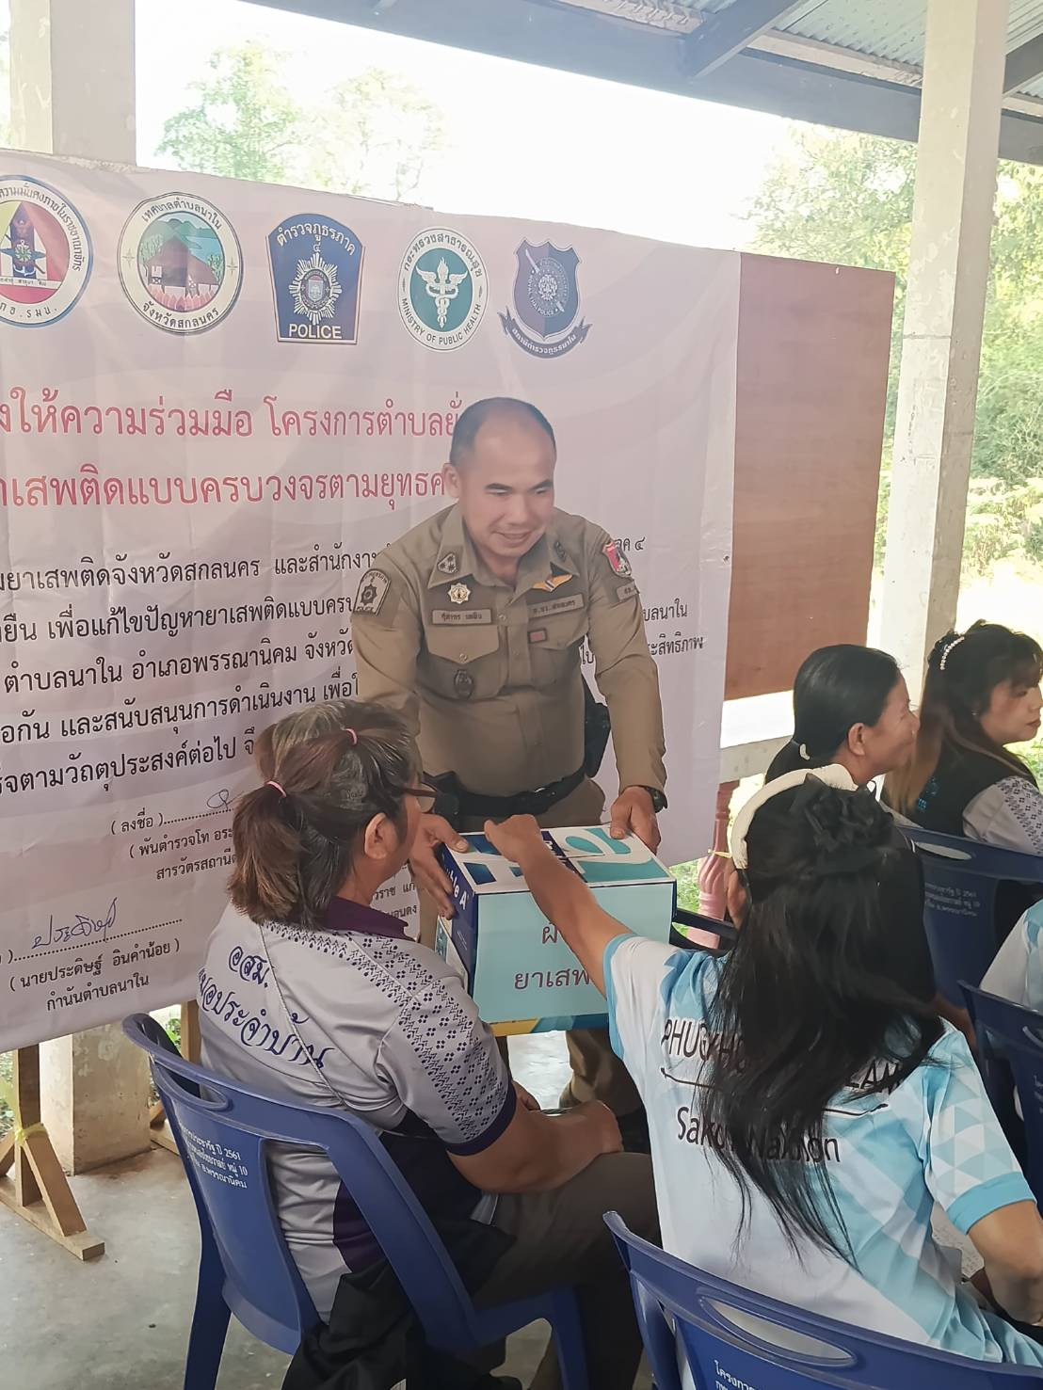
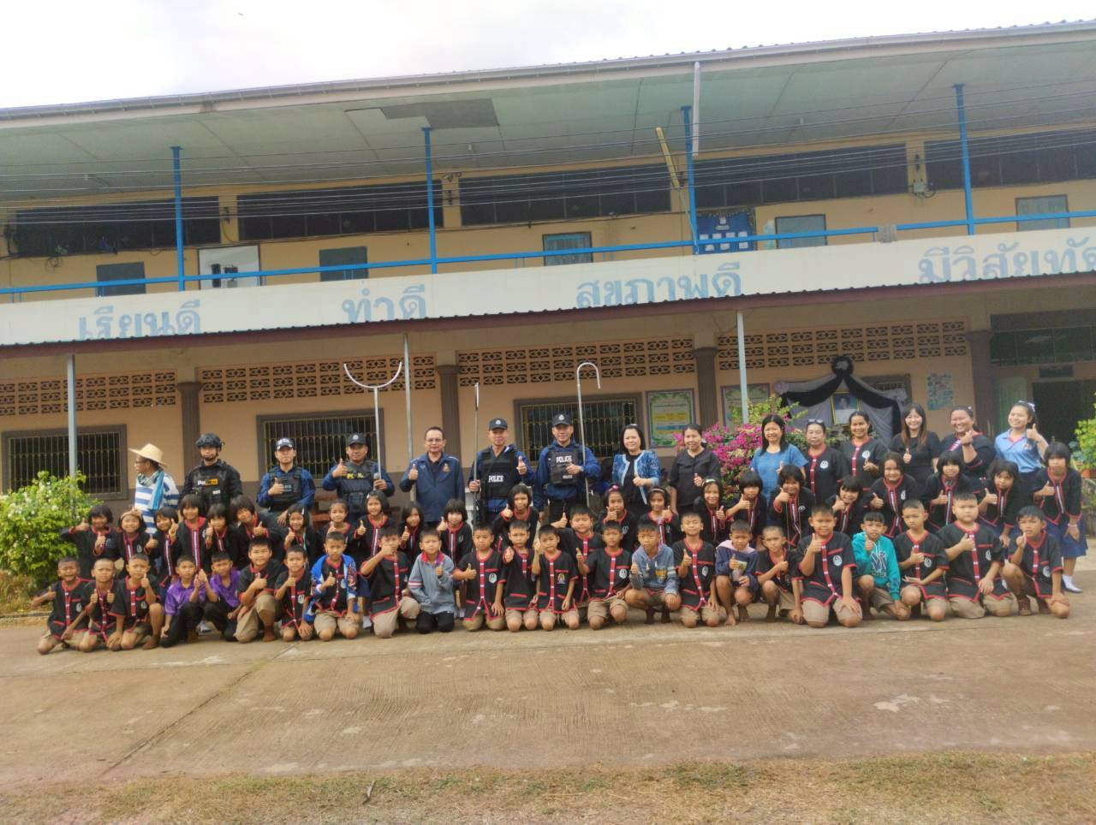
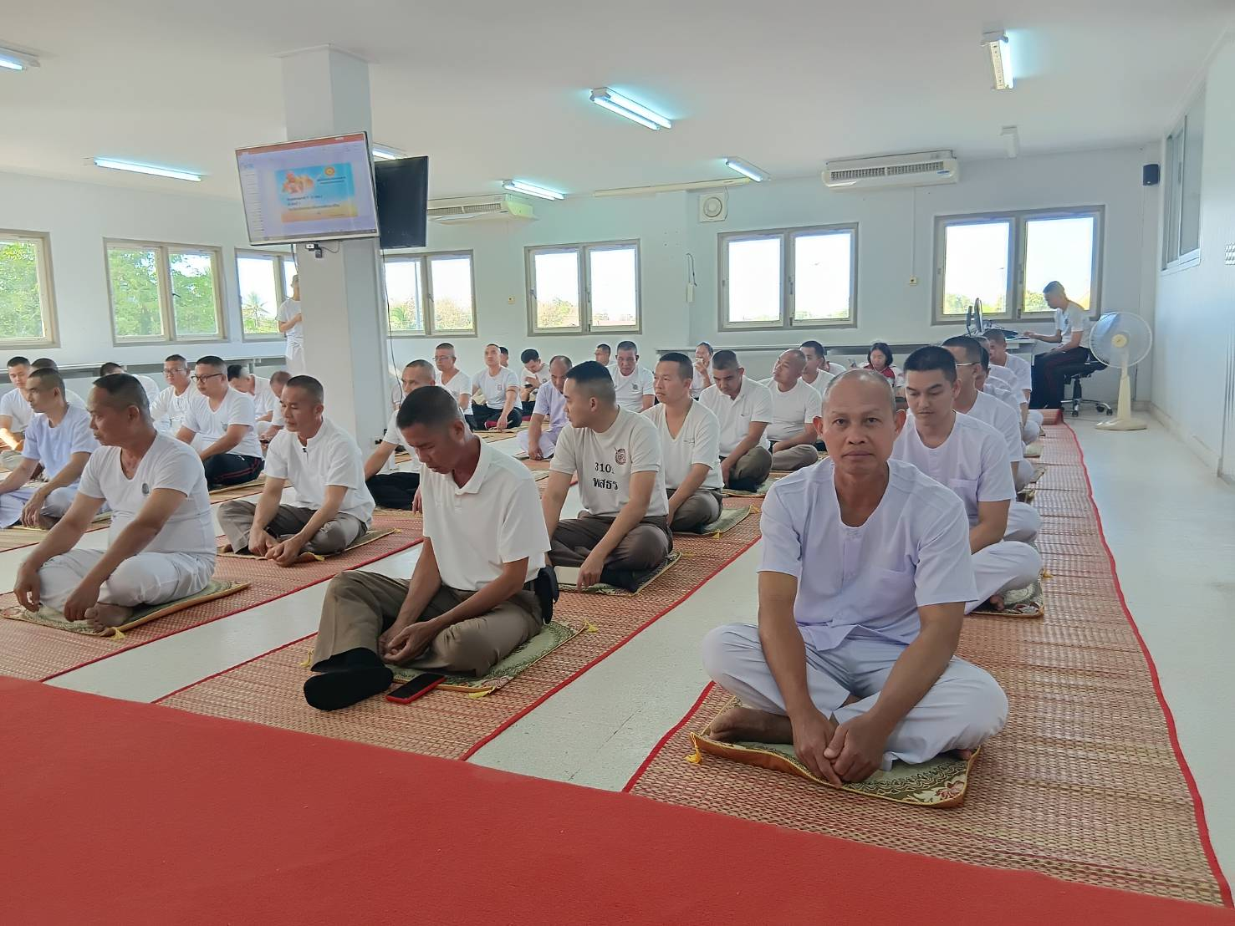
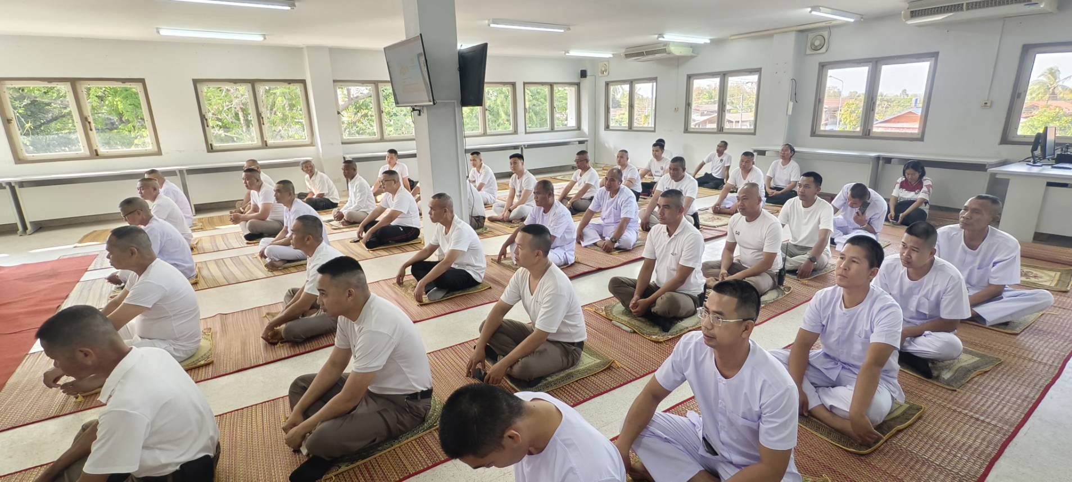
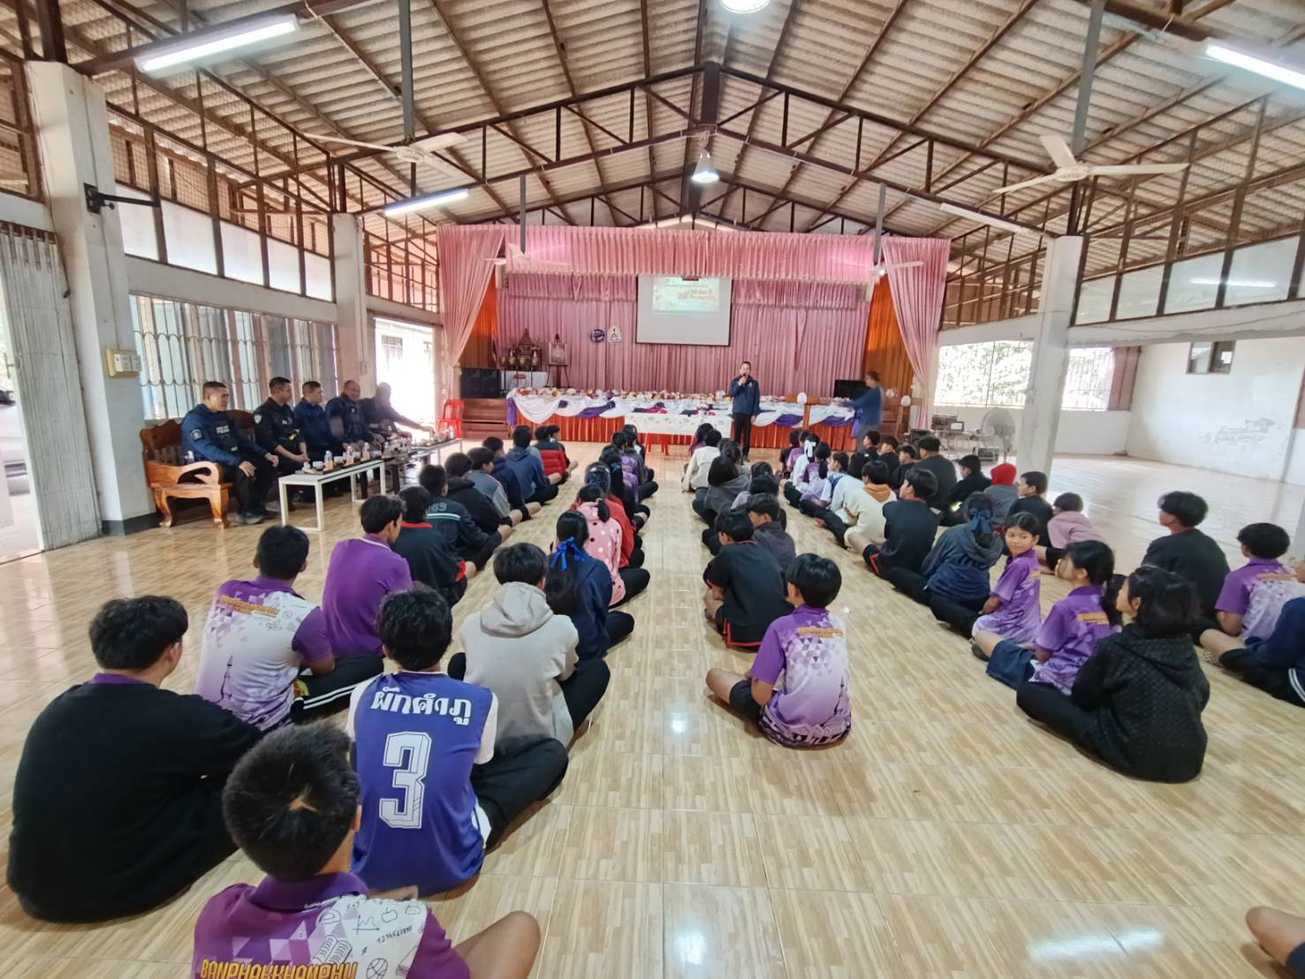

Slide 7
จบการนำเสนอ

